Slide 1

TRABAJO DE TITULACIÓN PREVIO A LA OBTENCIÓN DEL TÍTULO DE MAGÍSTER EN FINANZAS EMPRESARIALES
TEMA: “Modelo financiero de financiamiento mediante Fideicomiso mercantil como
herramienta para administrar proyectos de inversión local en el Consorcio de Gobiernos
Provinciales del Ecuador”
AUTOR: ÑAUPARI SIMBAÑA GEMA NATHALIE
DIRECTOR: ING. JOSÉ EFRAÍN MORALES VILLAGOMEZ

Slide 2


JUSTIFICACIÓN
Objetivo General:
Desarrollar un modelo financiero que permita identificar la pertinencia de implementar un fideicomiso que sirva como herramienta de captación y financiamiento para administrar proyectos de inversión local.
Las fuentes de financiamiento para ejecución y puesta en marcha de proyectos de carácter social son muy variadas, sin embargo, deben tener una convergencia que permita su ejecución y sostenibilidad.
Plantear el modelo financiero que por un lado sostenga el fideicomiso y por otro, otorgue una ventaja al Gobierno Provincial respecto al ahorro, calidad de gasto y un manejo de recursos públicos eficiente

Slide 3




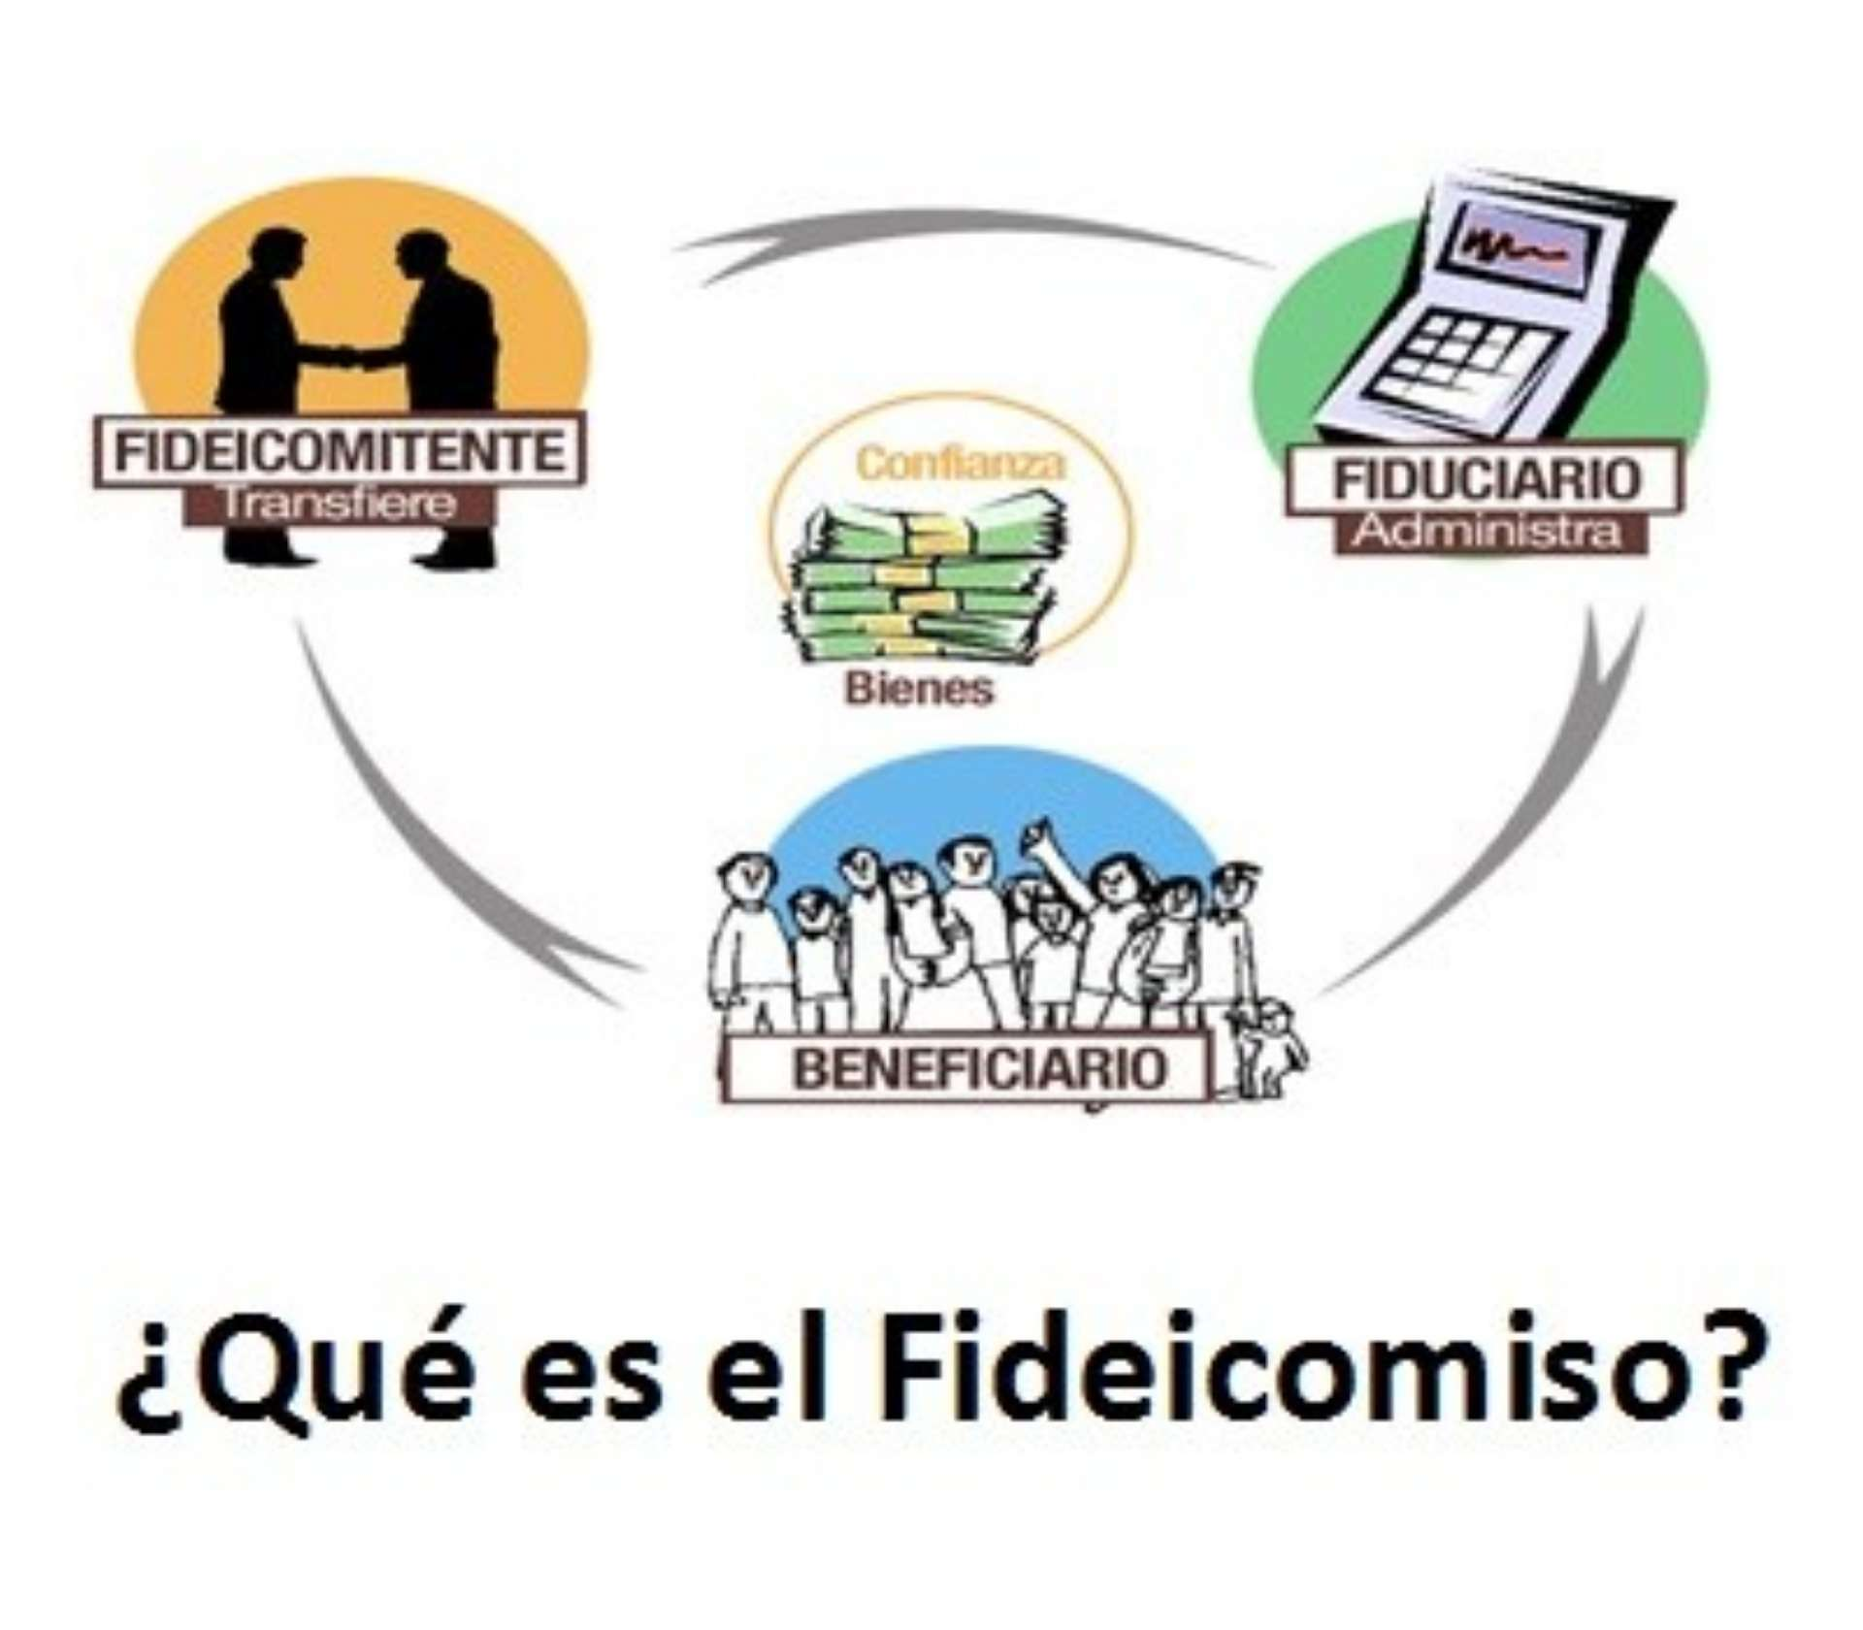


FUNDAMENTOS TEÓRICOS
Flujo de caja
Fideicomiso
Administración
Inversión
Cash Flow- Flujo de efectivo
Cuanto dinero
Efectivo disponible
Saldo inicial
Entradas de efectivo
Salidas de efectivo
Flujo de caja neto
Saldo de flujo de caja
Período

Slide 4

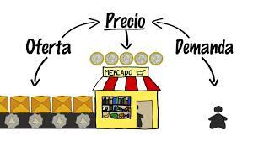







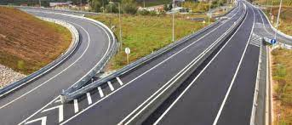
Mercado que ofrece a los inversores bonos de una empresa con la finalidad de obtener beneficios a futuro. Estos bonos son activos que pueden venderse o intercambiarse.
Mercado financiero
Transformar en efectivo, activos fijos o de lenta rotación, o flujos cuyo ingreso se espera en un futuro, esto se logra a través de la colocación en el mercado de títulos homogéneos
Liquidez hoy y mi inversionista goza de flujos futuros esperados
Conectar a personas y entidades ahorristas
con otras que buscan financiación.
CONCESIÓN PRIVATIZACIÓN

Slide 5
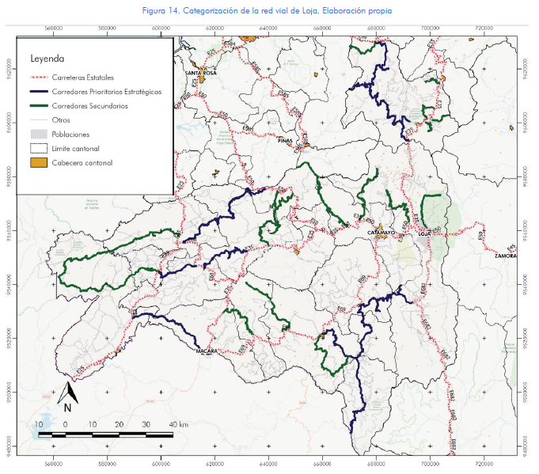
Plan vial Loja
La provincia de Loja cuenta 16 cantones y la red vial de la provincial está conformada por 4723.66 km que se encuentran distribuidos en todo su territorio.
Vías productivas
Concentración de servicios públicos
Nodos de desarrollo
6 corredores prioritarios estratégicos
13 corredores secundarios

Slide 6
Corredor prioritario estratégico No.2 Alamor- Santa Rufina
Corredor con 3 cantones que agrupa a 6 parroquias rurales
Longitud total para intervención de 80.32 km
Superficie LASTRE
Nivel aceptable de accesibilidad a centros de acopio o directamente a comercialización en mercados.
  Chaguarpamba y Puyango 100%
  Paltas 83%

Slide 7
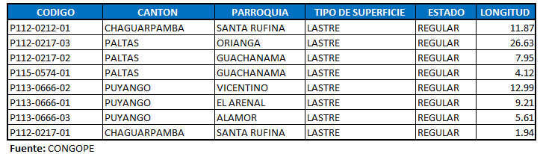
Cuantificación de la Longitud vial a intervenir
Priorización por Sectores productivos

Slide 8

Modelo Financiero para fideicomiso
Administrar fondos de multilaterales y otorgar montos para ejecución de proyectos en el marco de los programas a ser financiados por el fideicomiso.
Realizar las inversiones que garanticen la adecuada utilización de los recursos disponibles, no se pueden tener recursos sin utilización y sin que generen rendimientos.
Concesionar vías provinciales a fin de obtener flujos de ingreso además de generar un ahorro al Gobierno Provincial en cuanto al costo de mantenimiento y mejoramiento vial.

Slide 9
Se ha trabajado en una metodología que permita sostener el fideicomiso en un horizonte de 10 años y sea sustentable.
1
Análisis de fuentes de información
3
Tratamiento y cálculo en 2 escenarios
Selección de variables
Definición de sostenibilidad y sustentabilidad
2
4

Slide 10
Escenario 1.
Fuente | Banco Interamericano de Desarrollo | Consorcio de Gobiernos Autonomos Provinciales del Ecuador- CONGOPE | Gobiernos Provinciales del Ecuador | Fideicomiso | Concesión Vial | Mercado de valores
Número de variables identificadas | 1 | 1 | 23 | 3 | 1 | 1
Variables | Crédito reembolsable | Aporte inicial Data Plan vial | Cuotas iniciales | Tasa de administración | Flujo de ingreso | Rendimiento
Periodicidad | 1 solo aporte |  |  | Indefinido | Indefinido | Indefinido

Slide 12
Escenario 2.
Fuente | Consorcio de Gobiernos Autonomos Provinciales del Ecuador- CONGOPE | Gobiernos Provinciales del Ecuador | Fideicomiso | Mercado de valores
Número de variables identificadas | 1 | 23 | 3 | 1
Variables | Aporte inicial Data Plan vial | Cuotas iniciales | Tasa de administración | Titularización
Periodicidad |  |  | Indefinido | Indefinido

Slide 14

Conclusiones y recomendaciones
La vialidad puede ser sostenible cuando se cuenta con un sistema de recuperación de la inversión aplicando modalidades adecuadas a la realidad económica local y provincial.
La concesión vial provincial al fideicomiso, permitiría intervenir elinventario vial a fin de elevar y mejorar la eltipo de superficie alcanzando con ello mayor conectividad y mejoras en la economia local.
El fideicomiso permitirá gestionar fondos de cooperación internacional de manera más ágil y oportuna, mismos que serán colocados en territorio en mejores condiciones que la banca del estado actual.
Las mejores decisiones financieras son tomadas en épocas difíciles, pensar en ser parte del mercado de valores, negociar en momentos oportunos y con el título- valor idóneo permitirá al tenedor del instrumento obtener recursos del público y financiar sus actividades.
* Gestionar con el ejecutivo posibles asignaciones para mantenimiento y mejoramiento vial y como contraparte local apoyar con materiales pétreos.
* Tomar el presente documento como una guía inicial para motivar un análisis más profundo en cuanto a la creación de peajes en ejes que cuenten con un TPDA considerable y pensar en la concesión de este.

Slide 15

GRACIAS
Notes:
15

